Slide 1
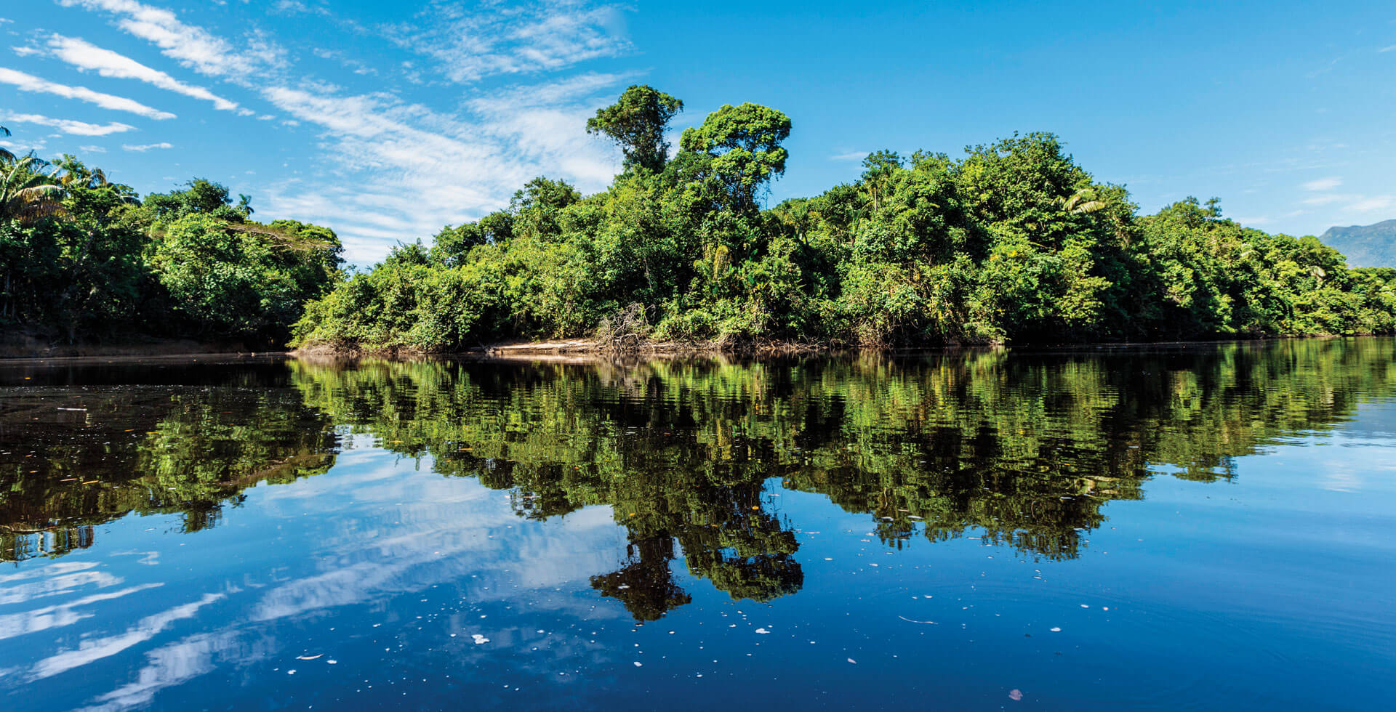



Slide 2
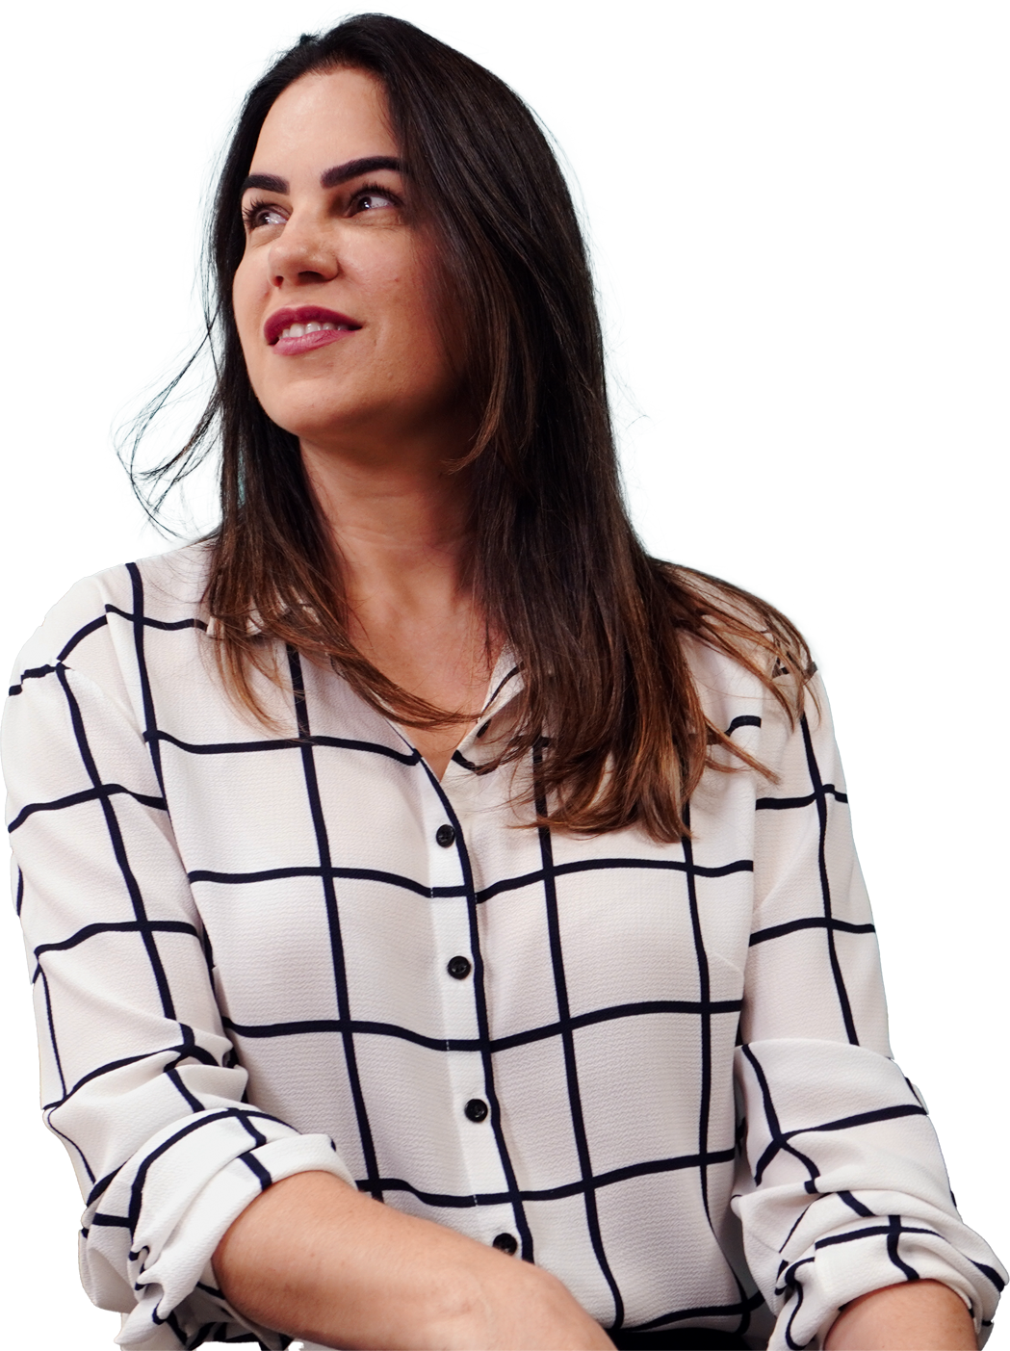
Daniela Pedroza
+20 Anos de Experiência
Desenvolvendo ferramentas para uma gestão eficiente, visando a transparência das informações e a minimização dos impactos do homem ao meio ambiente, sempre em consonância com o mercado econômico e tecnológico, o que me levou a ter grande conhecimento em relação ao conceito ESG.

Slide 3
Daniela Pedroza
CEO Ambipar Green Tech
Sendo também uma das fundadoras da empresa, que sob o meu comando antecipou a tendência ESG no mercado.

Slide 4
Daniela Pedroza
Presidente do Comitê
de Sustentabilidade
Atualmente também sou integrante do Conselho de Administração e Presidente do Comitê de Sustentabilidade do Grupo Ambipar.

Slide 5
